Slide 1
Лизинг в современной России
Будник Н.
Заваруев И.
Цветкова А.
Ширяева Ю.

Slide 2


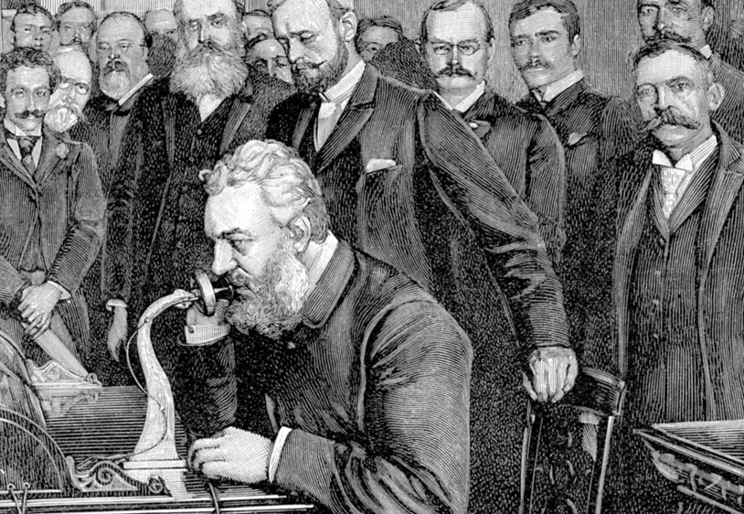

История возникновения и развития лизинга

Slide 3


А знаете ли Вы, что...
еще Аристотель отметил, что богатство это не владение имуществом на основе права собственности, а его (имущества) использование
в 1952 году была основана компания “Unіted States Leasіng Corp.”, которая была первой лизинговой компанией в США. Созданная она была специально для выполнения одного лизингового договора

Slide 4
Практика лизинга в развитых странах
Практика лизинга в развитых странах

Slide 5

Лизинг в России
Развивается с каждым годом (прирост лизингового рынка в 2019 году - +15%, по сравнению с 2018 годом)
Основные направления: каршеринг, такси, имущество (+6% к показателям 2018 года)
Не особо распространен, надежен и сильно ограничен среди физических лиц (только 3% граждан пользуются данной услугой)
Выгоден для юридических лиц (есть госкомпании, занимающиеся отраслевым лизингом: сельское хозяйство, авиационная техника)

Slide 6

Nissan Qashqai
Лизинг ли?
1 973 000 р.

Slide 7

Затраты за три года
 | Одномоментная покупка | Невыкупной лизинг | Выкупной лизинг | Кредит
Первый взнос | 1 973 000 р. | 355 140 р. (20%) | 355 140 р. (20%) | 355 140 р. (20%)
Ежемесячный платеж | 0 р. | 28 034 р. | 52 214 р. | 50 014 р.
Итого | 1 973 000 р. | 1 364 370 р. | 2 234 845 р. | 2 124 904 р.

Slide 8
Что же не так с лизингом
Вообще
В России
Владелец – лизингодатель
Эксплуатационные ограничения
Законы и экономика
Уровень сервиса

Slide 9
Когда лизинг подходит
Сложности с получением кредита
Для организаций
Невозможность владеть определенным имуществом

Slide 10
Спасибо за внимание

